Slide 1
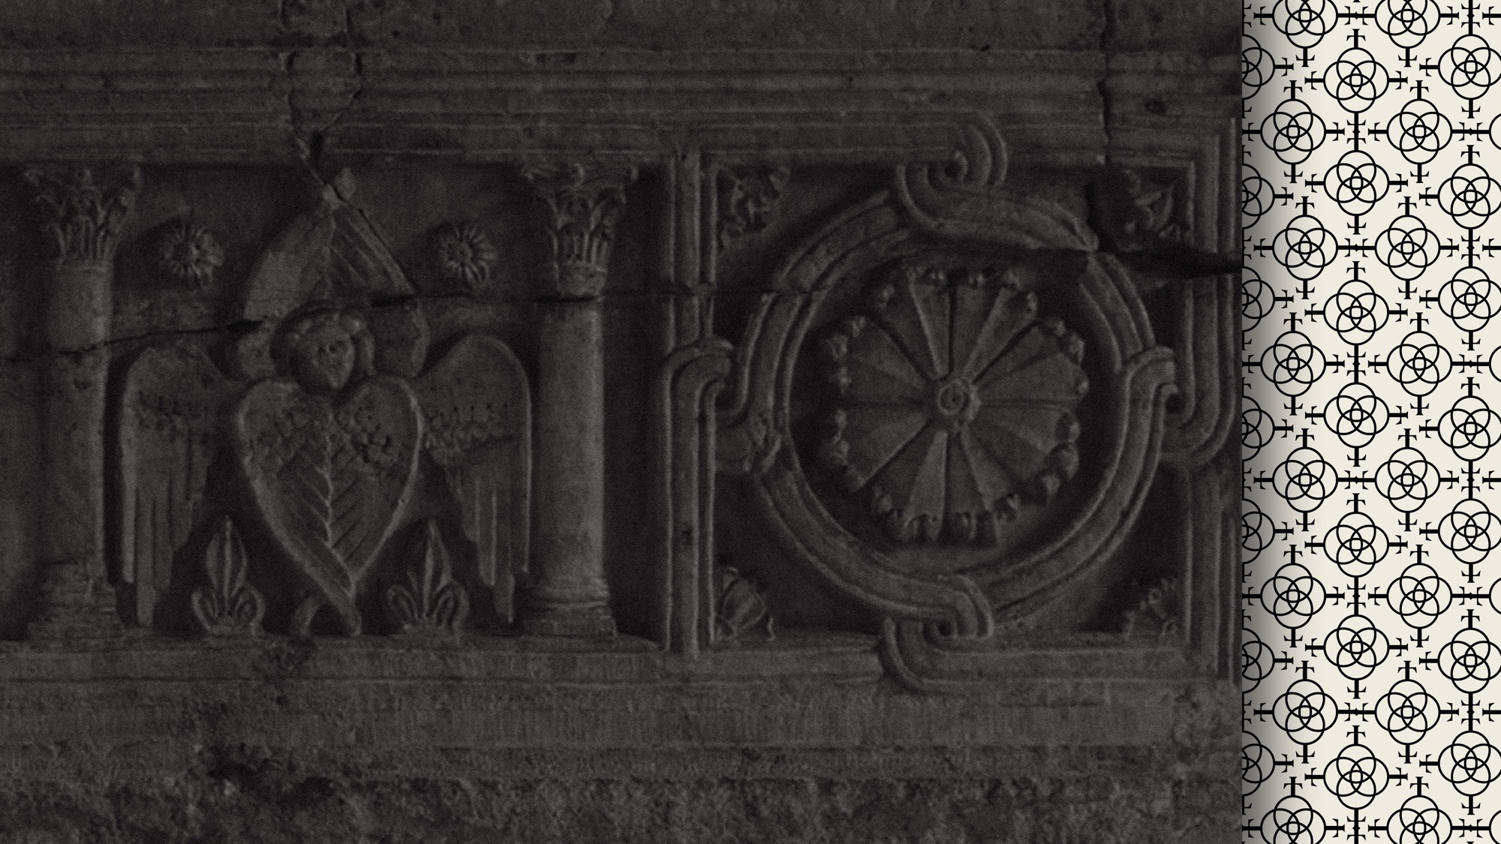

Kulturális örökségi stratégia Székesfehérváron a 2038-as Szent István emlékév előestéjén
Dr. Belényesy Károly
Ügyvezető
Civitas Regia 2038 Nonprofit Kft.
belenyesy.karoly@civitasregia2038.hu

Slide 2
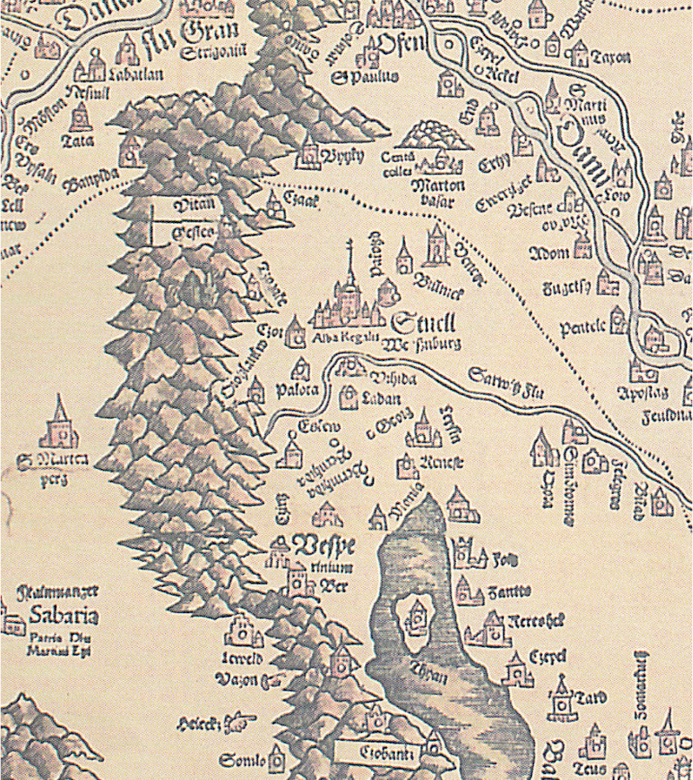


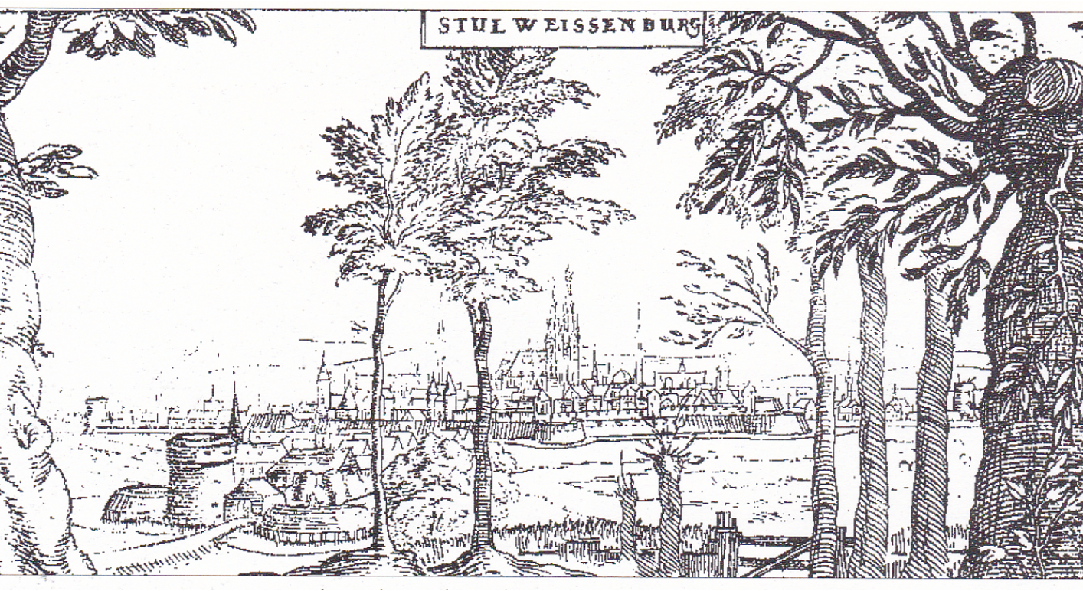
Wilhelm Dillich: Fehérvár látképes északnyugat felől, 1600 előtt
Tabula Hungariae, 1528

Slide 3
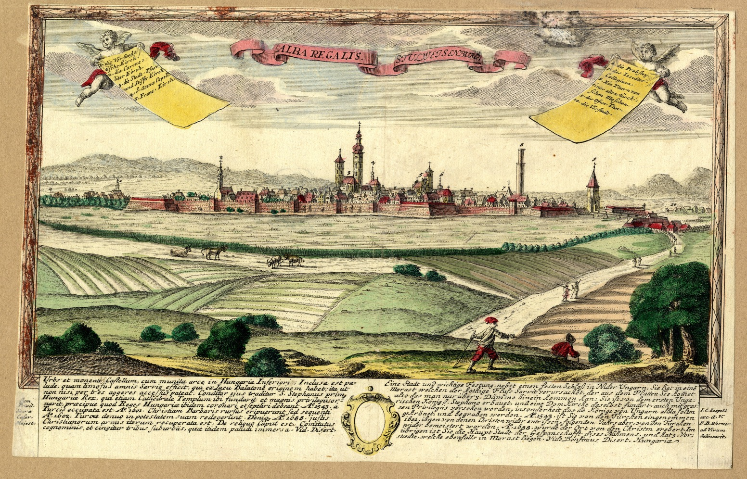
Friedrich Bernard Werner: Székesfehérvár (Veduta) 1732

Slide 4
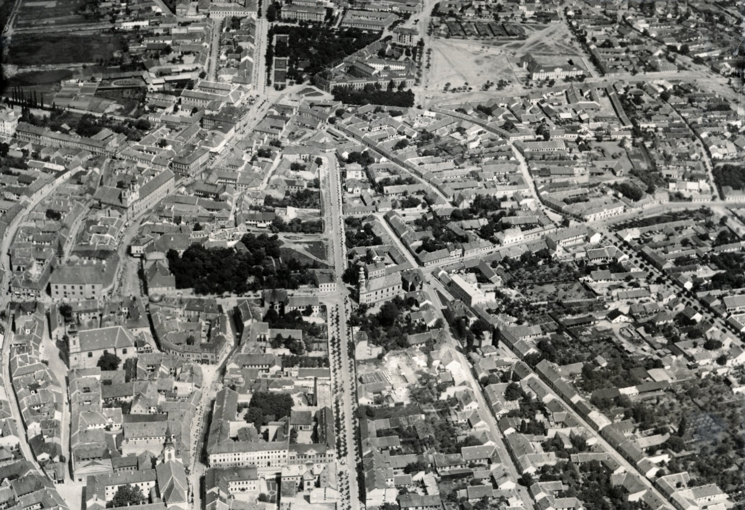
A város légifotója 1928-ből, FORTEPAN/ Subai Géza

Slide 5
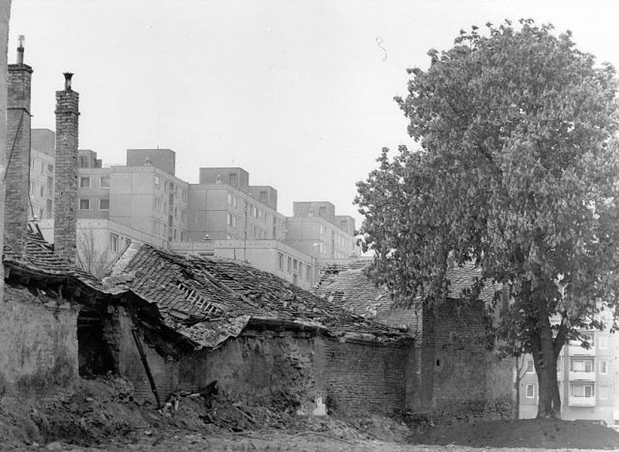
FORTEPAN

Slide 6
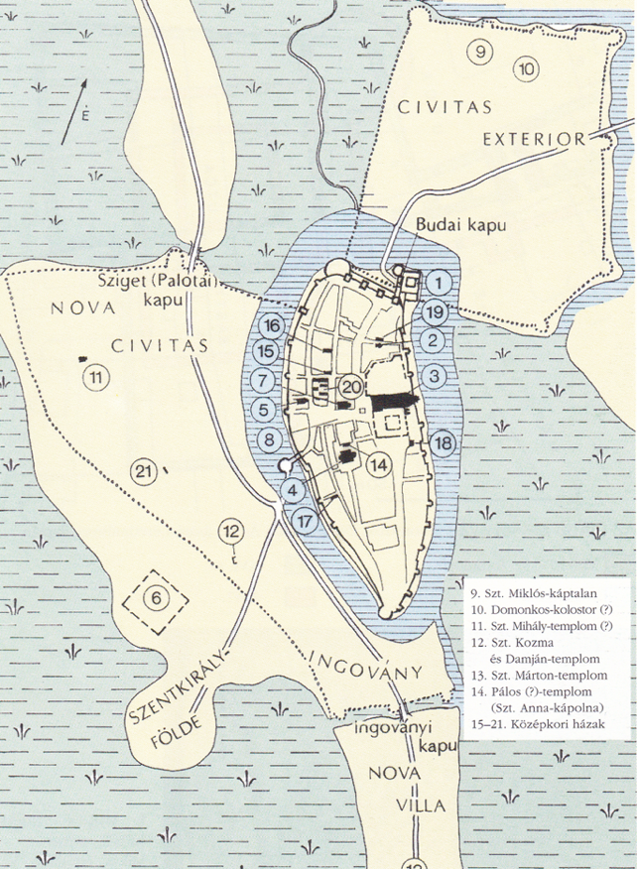
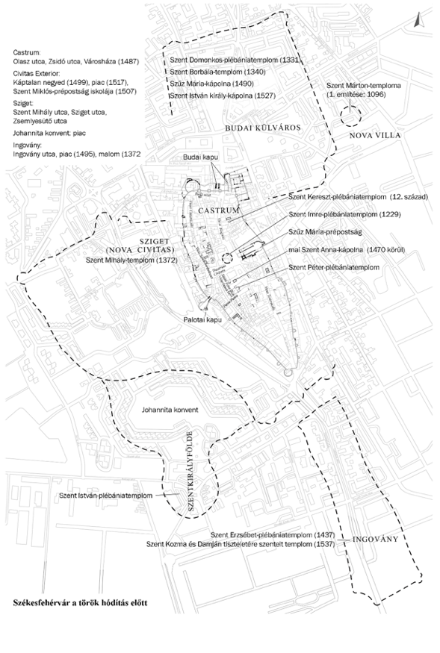
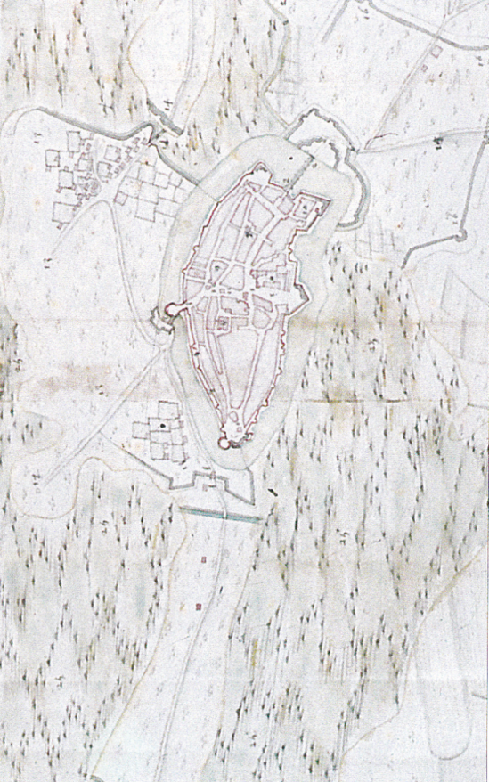
La Vergne, 1689
Siklósi Gyula: Székesesfehérvár
in: Medium Regni 1996
Reich Szabina (Phd értekezés 2020)

Slide 7
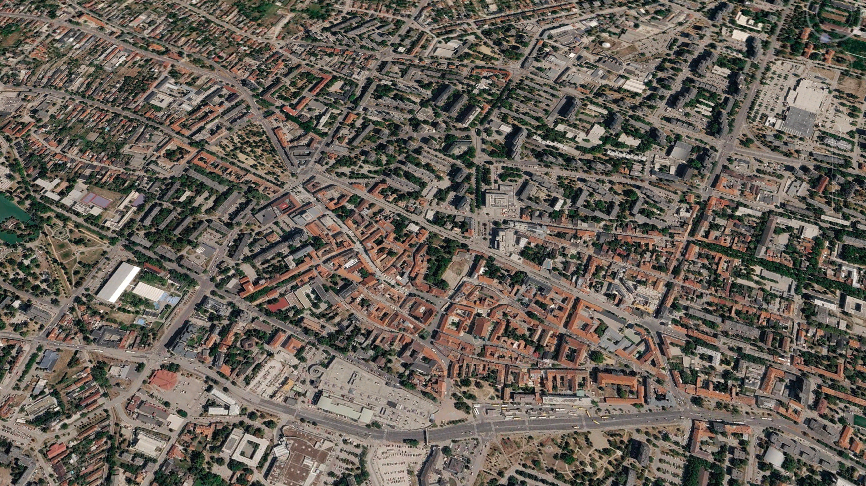

Slide 8
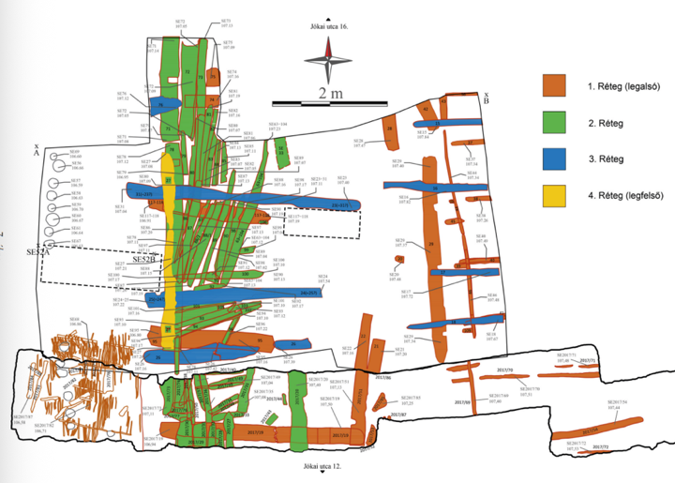
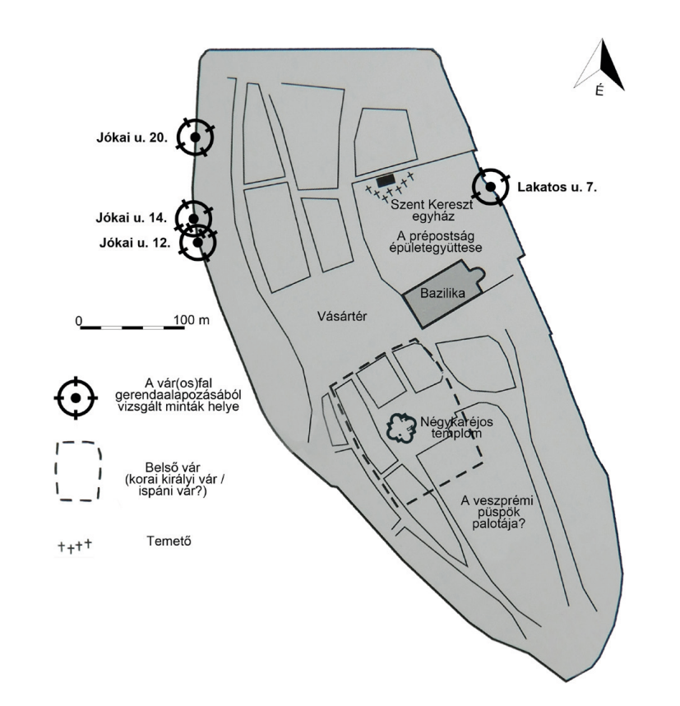
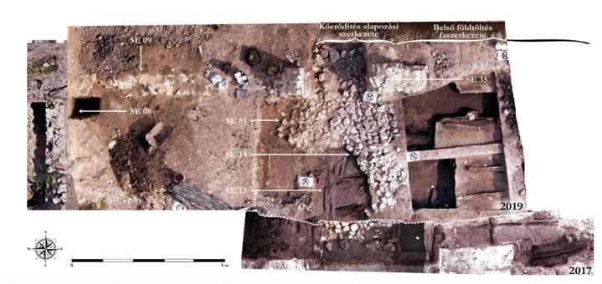
Kulturális örökségi stratégia Székesfehérváron a 2038-as a Szent István emlékév előestéjén
Szücsi Frigyes – Szőllősy Csilla – Romát Sándor Alba Civitas (Fehérvár) 11. századi kőerődítése a Jókai Mór utca 14-ben folytatott feltárások tükrében. Alba Regia 48. (2020) 53–83.

Slide 9
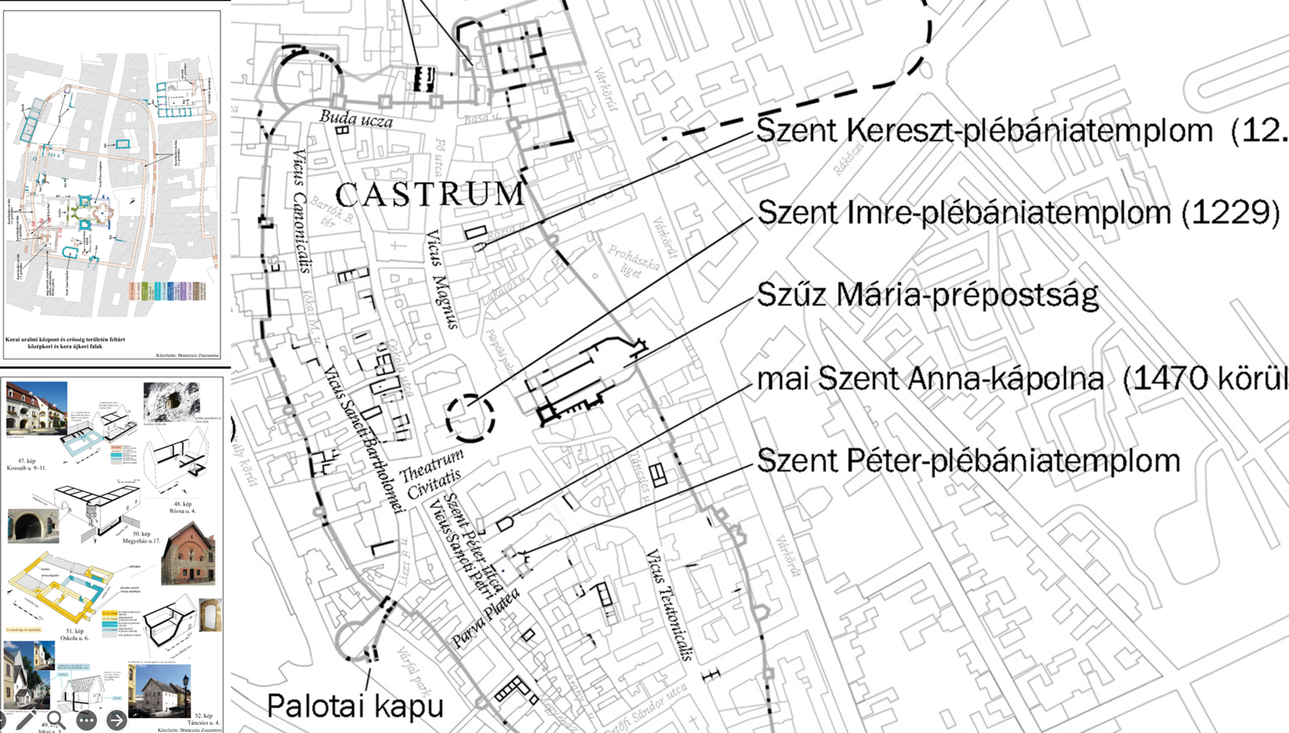
Reich Szabina (Phd értekezés 2020) alapján

Slide 10
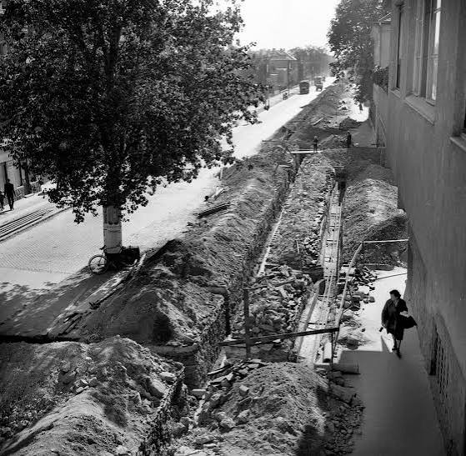
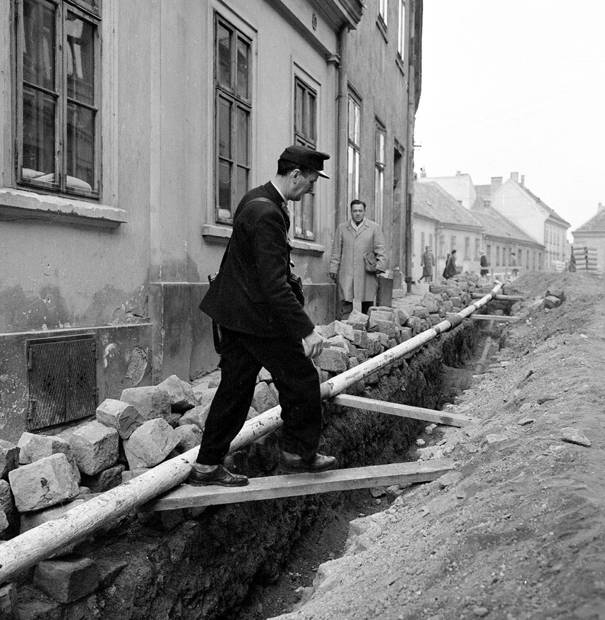
FORTEPAN

Slide 11
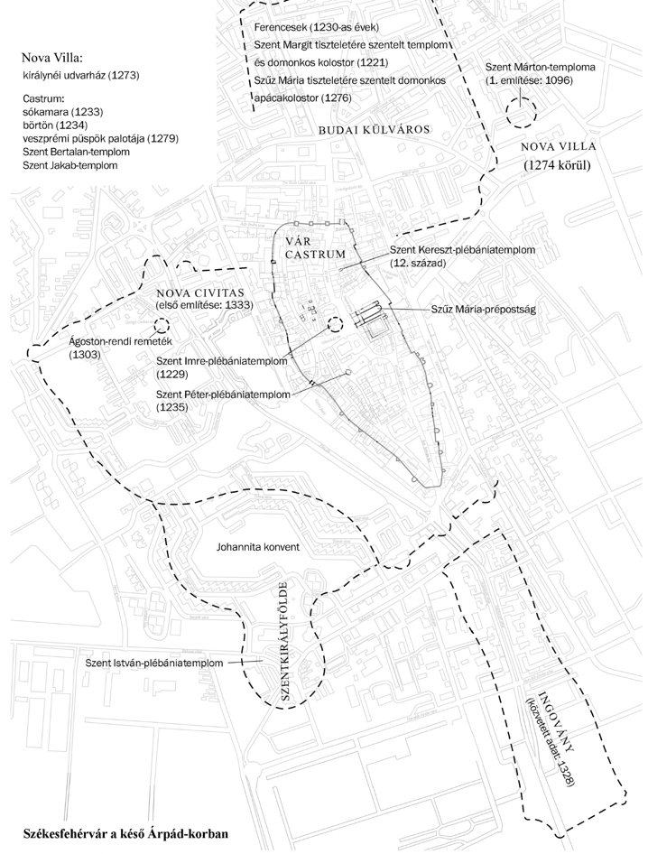
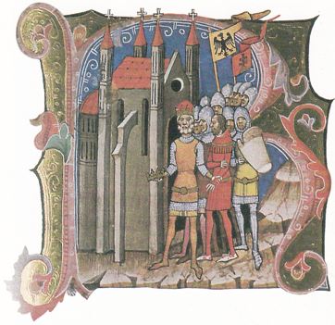
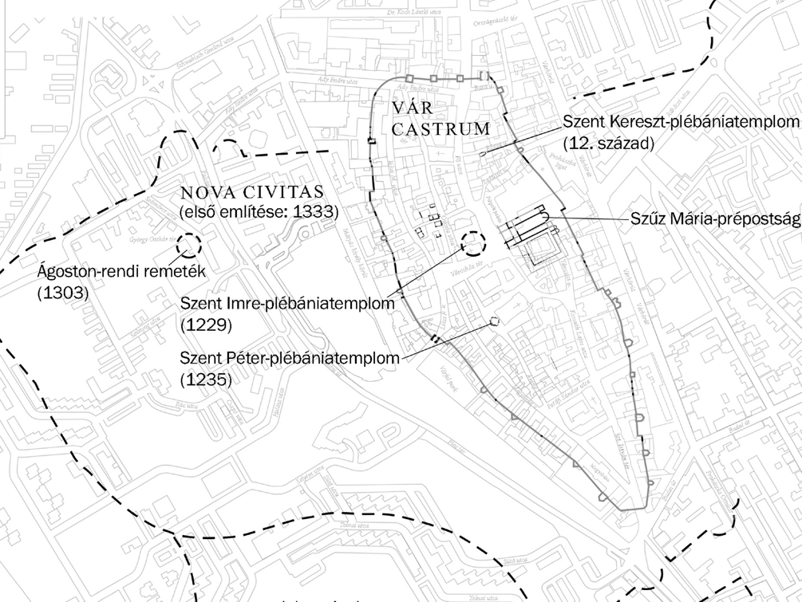
Reich Szabina (Phd értekezés 2020) alapján

Slide 13
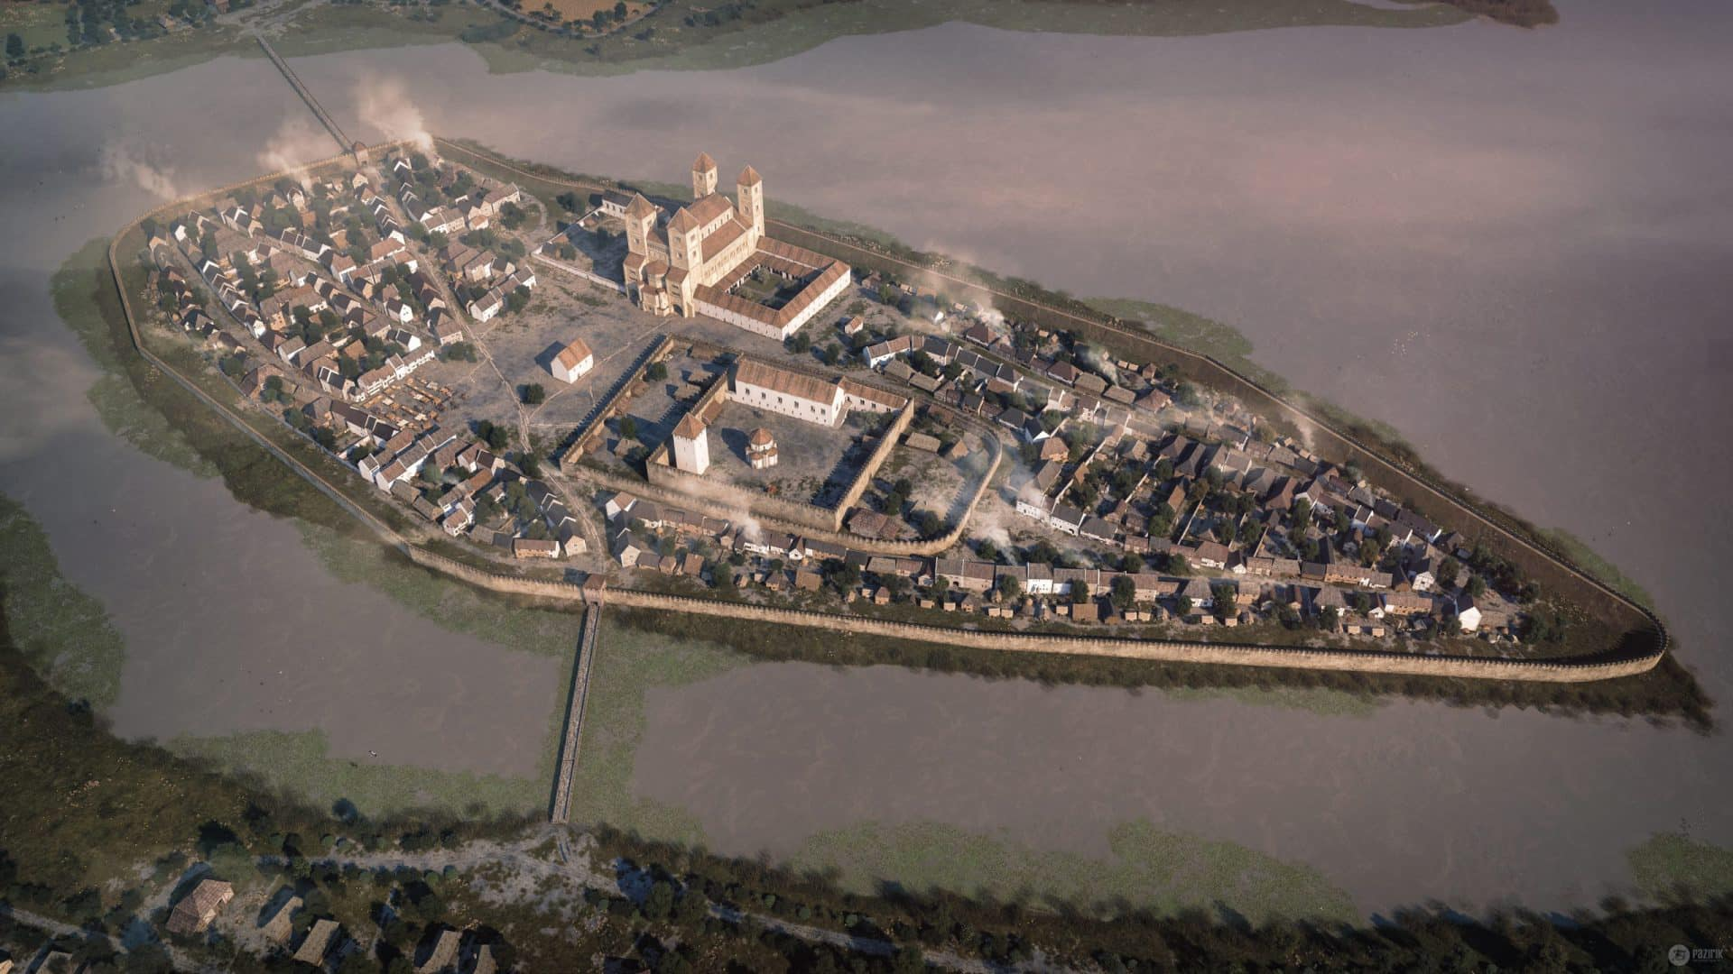
Székesfehérvár 1205-ben, Pazirik Informatikai Kft

Slide 14
La Vergne, 1689
Siklósi Gyula: Székesesfehérvár
in: Medium Regni 1996
Reich Szabina (Phd értekezés 2020)

Slide 15
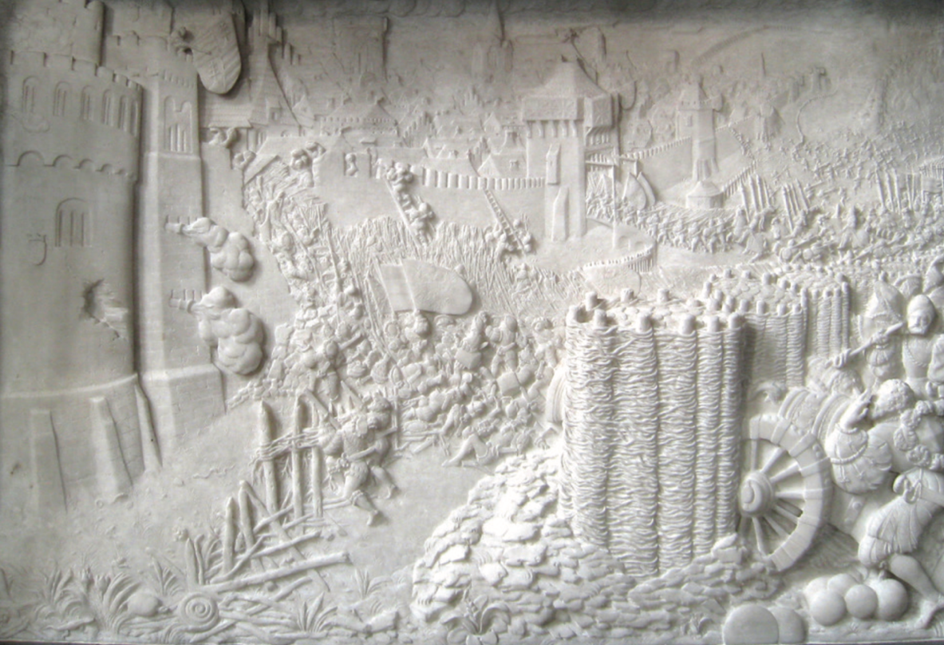
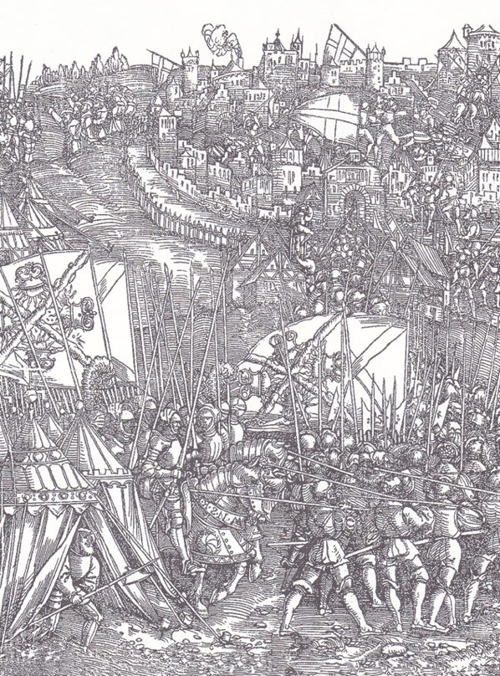
Székesfehérvár 1490. évi ostroma.
7. relief I. Miksa síremlékén. Innsbruck, Hofkirche
Hans Springinklee: Székesfehérvár 1490. évi
ostroma. I. Miksa Diadalkapuja(Ehrenpforte),
Fametszet 1515–1517.

Slide 16
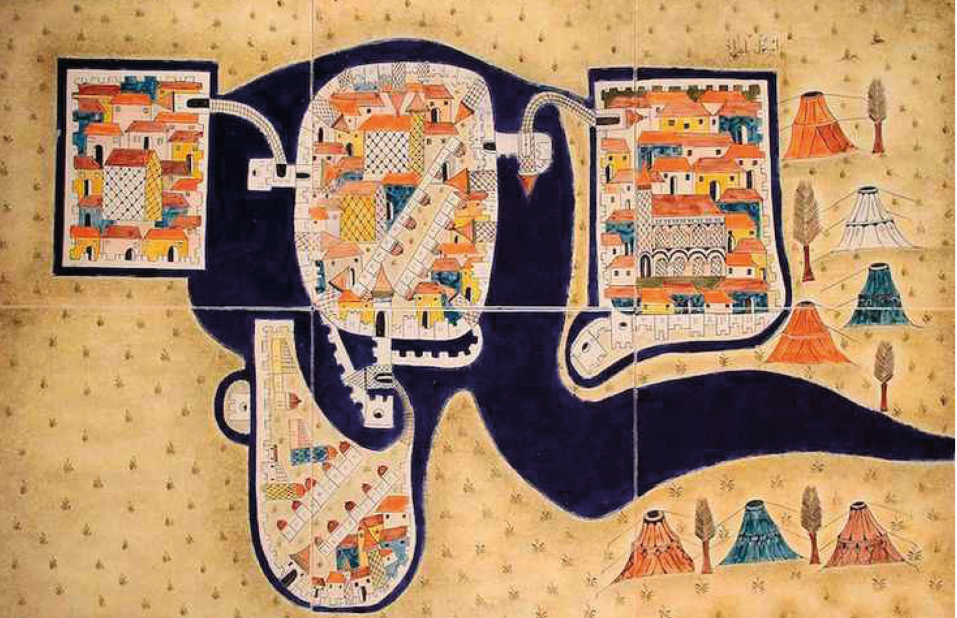
Fehérvár Matrakcsi Naszúh művében (1543)

Slide 17
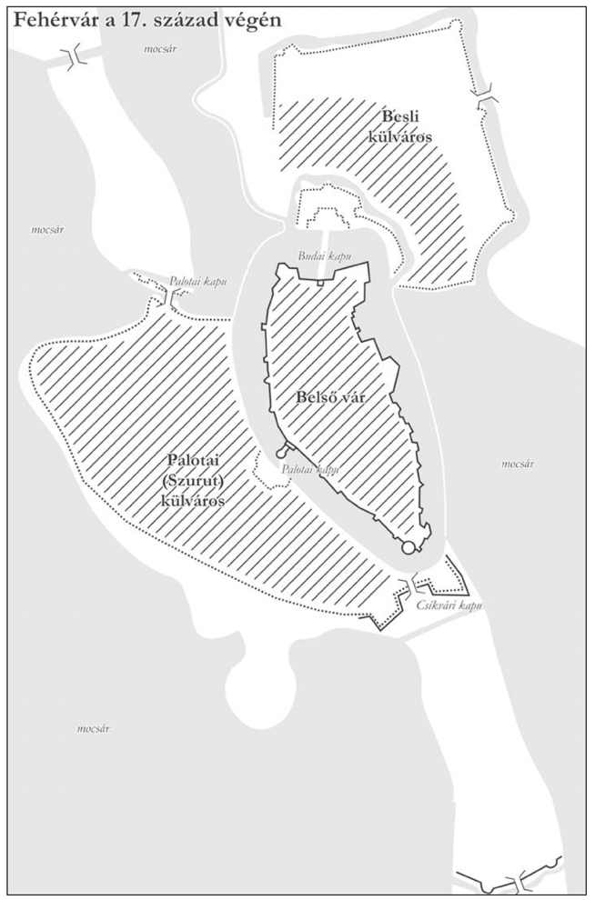
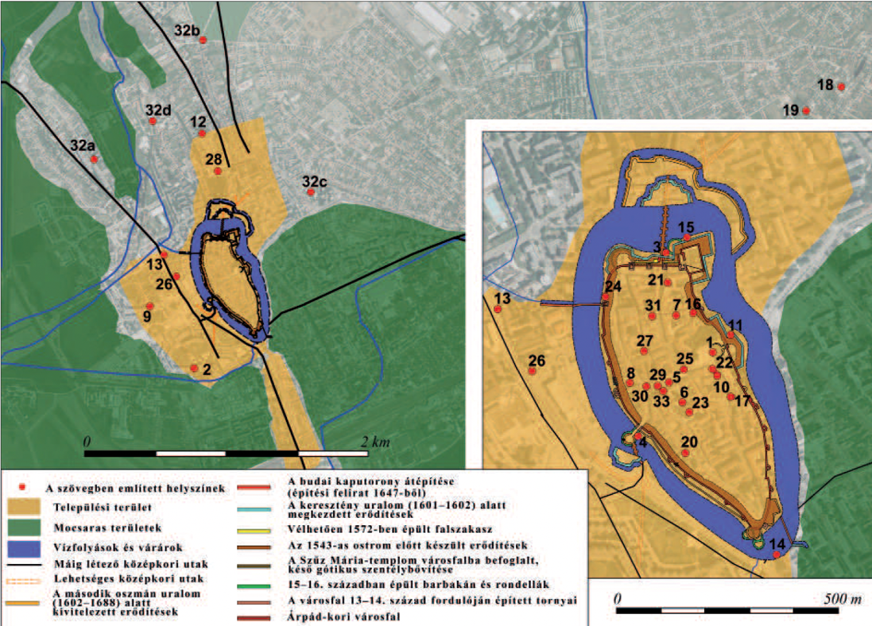
Kolláth Ágnes: Koronázóvárosból szandzsákközpont. Székesfehérvár a kora újkorban, In: In medio regni Hungariae. Régészeti, művészettörténeti és történeti kutatások "az ország közepén"
Sudár Balázs:
Székesfehérvár török kori topográfiája,
Alba Regia 50. (2021)

Slide 18
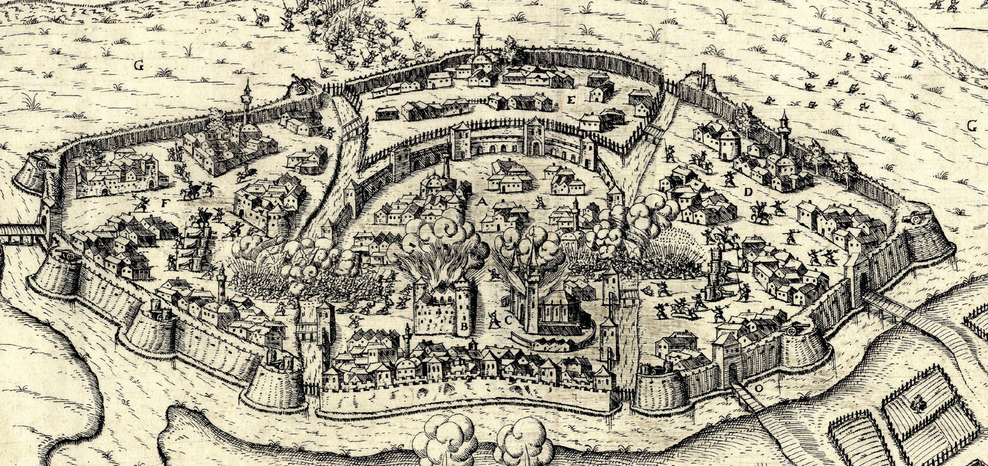
Johann Hans Sibmacher: Székesfehérvár ostroma (1601. szeptember 20.)

Slide 19
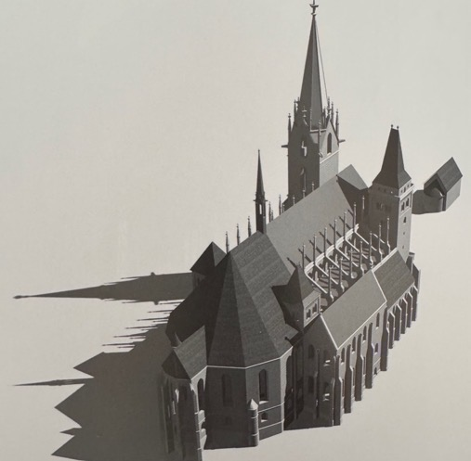
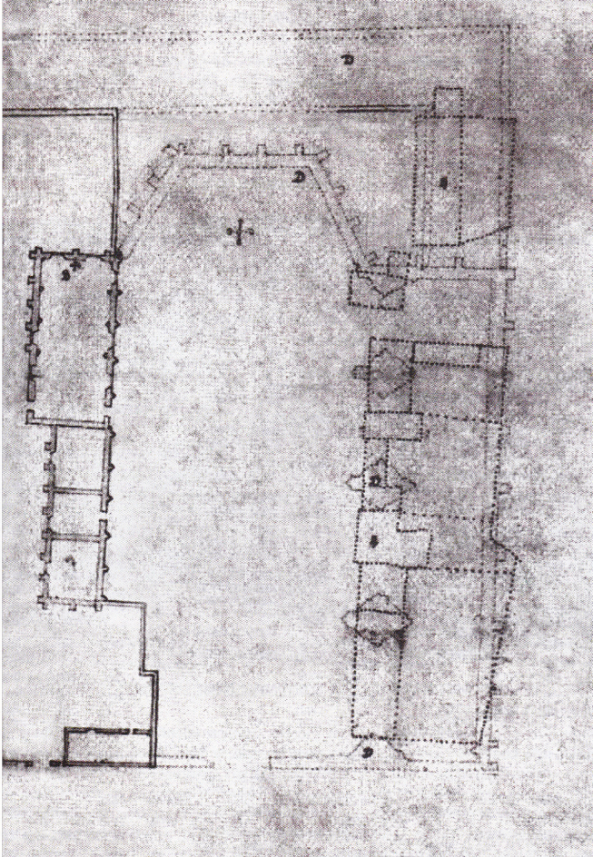
A koronázó bazilika a 16. században (Buzás Gergely rekonstrukciója)
Az egykori prépostság területe a 18. században

Slide 20
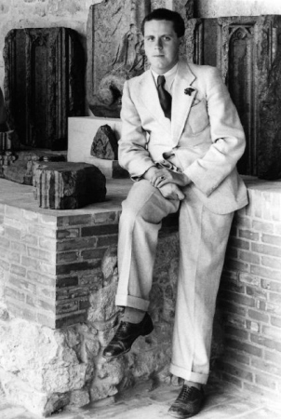
A Bazilika végleges pusztulását a város újjáépítése, legvégül a
XIX. század elején a püspöki palota építése iejezte be. Ekkor
felhasználják a még álló falak értékes kőanyagát, lebontják az ép
kápolnákat, sőt egyes helyeken még az alapfalakat is kibányásszák. Alig pár évtized alatt tűnnek el a bazilika falai, ebből épült Székesehérvár régi házainak java, a közvetlen környékre, sőt a távolabbi vidékre (Ercsi, Szolgaegyháza) is jut a bazilika anyagából. A föld színével teszik egyenlővé Szent István bazilikáját. Egy század múlva amit megmenteni lehetett, újra összehordták a bazilika egykori területére. A feltárt alapfalak mindenki számára hirdetik a magyar művészet egykori nagyságát, a kőtár kövei, a bazilika szépségét.

Slide 21
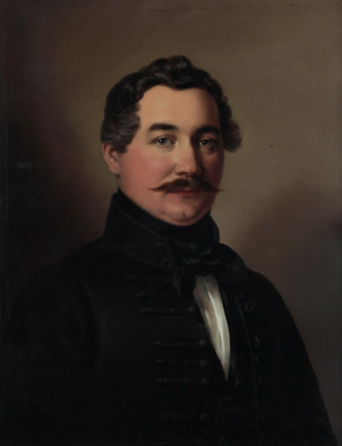
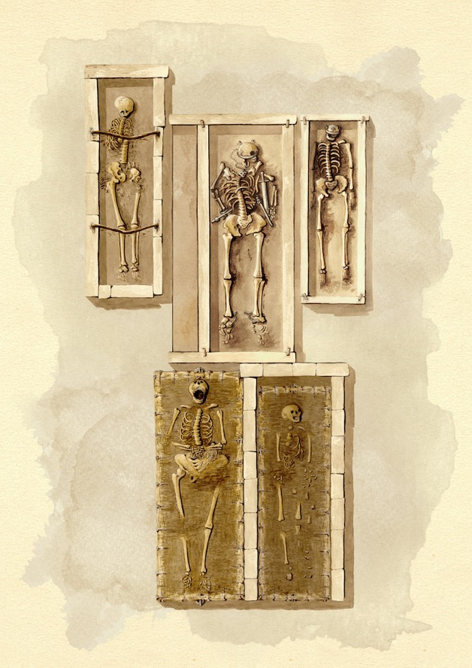
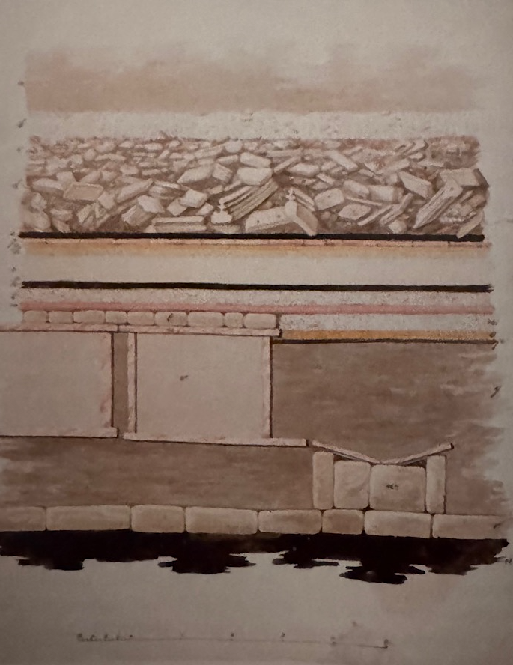

Slide 22
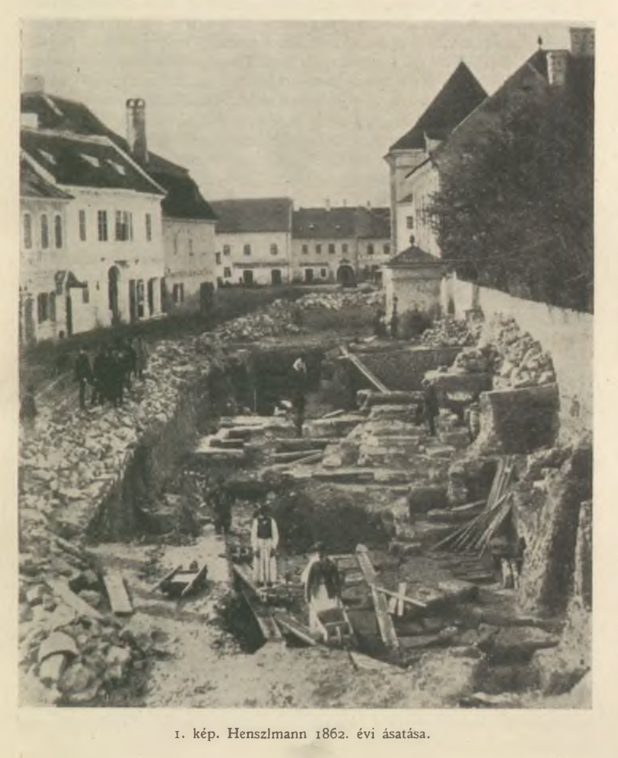
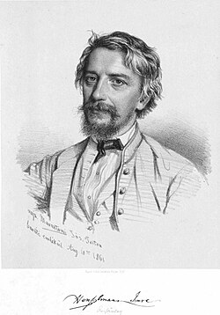

Slide 23
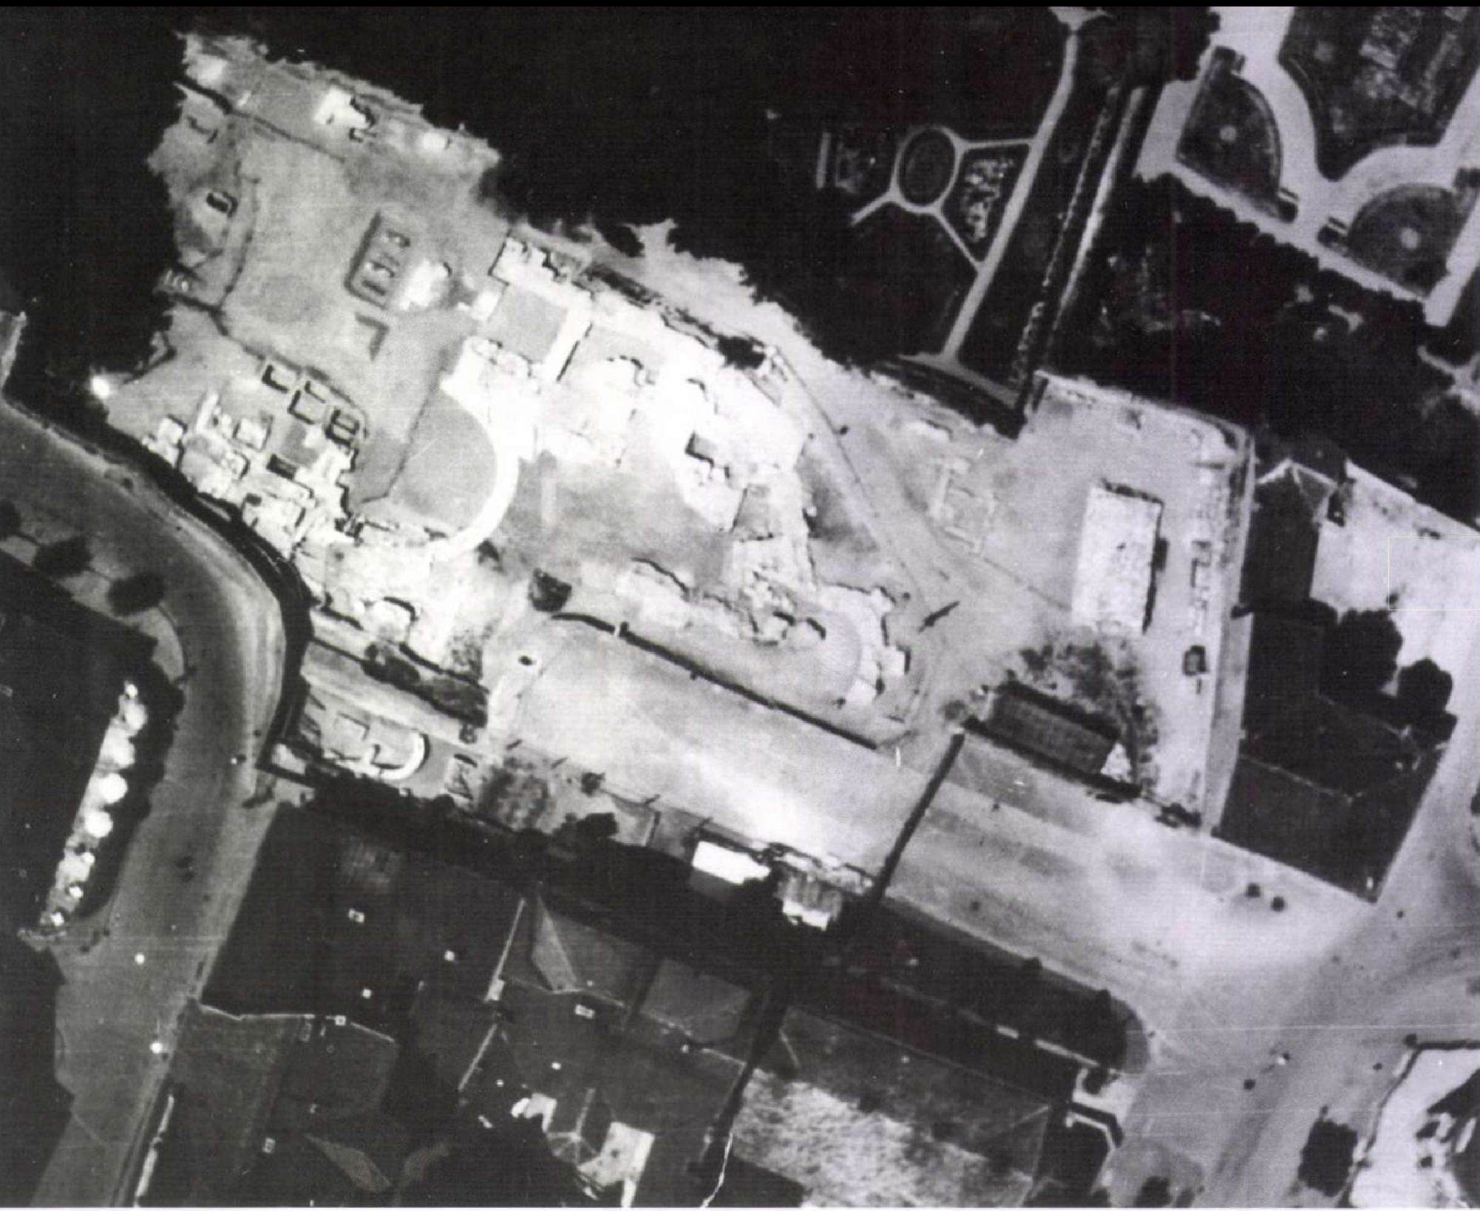

Slide 24
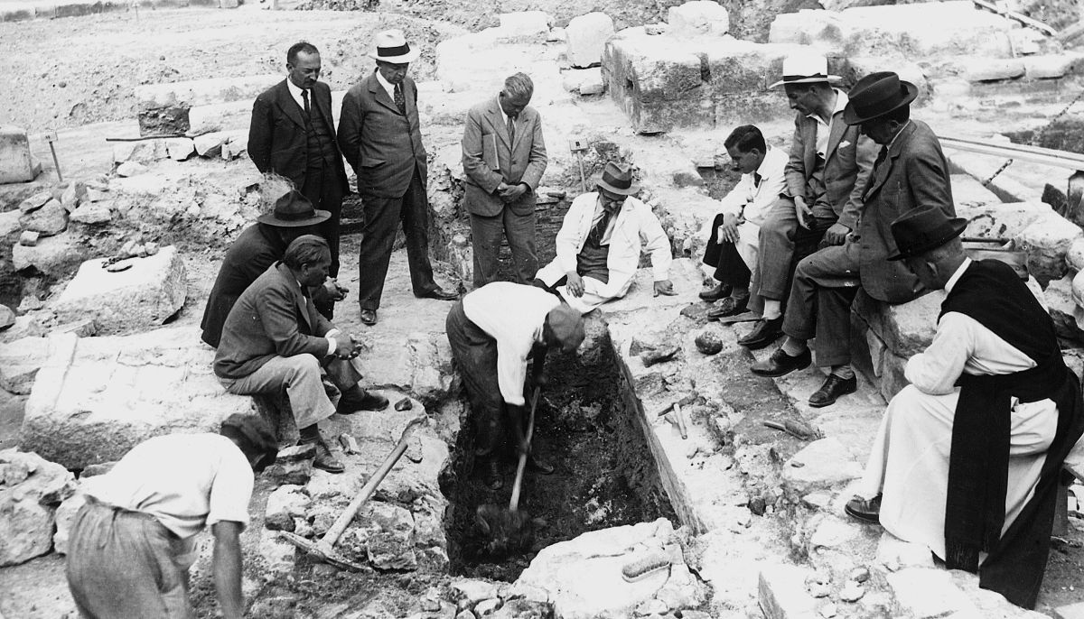
Jobbról: Polgár Iván ciszterci tanár, Lux Kálmán építész, műemléki szakember, mellette Kiss Dezső építészmérnök, középen fehér köpenyben Bartucz Lajos antropológus, Tóth Károly 1936

Slide 25
A pusztulás, reméljük, befejezte munkáját, már csak gyarapodhat a bazilikára vonatkozó emlékek száma, mert a művészi emléket megbecsülni tudó utókor minden kis töredéket meg fog menteni, ami az egykori nagyságra emlékeztet.

Slide 26
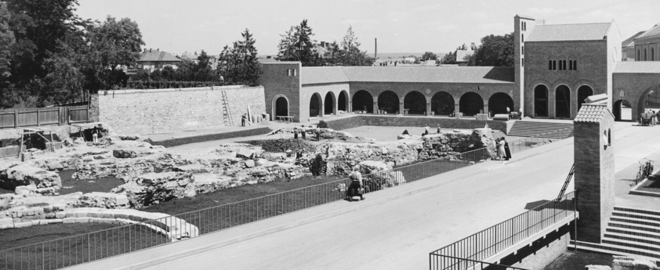
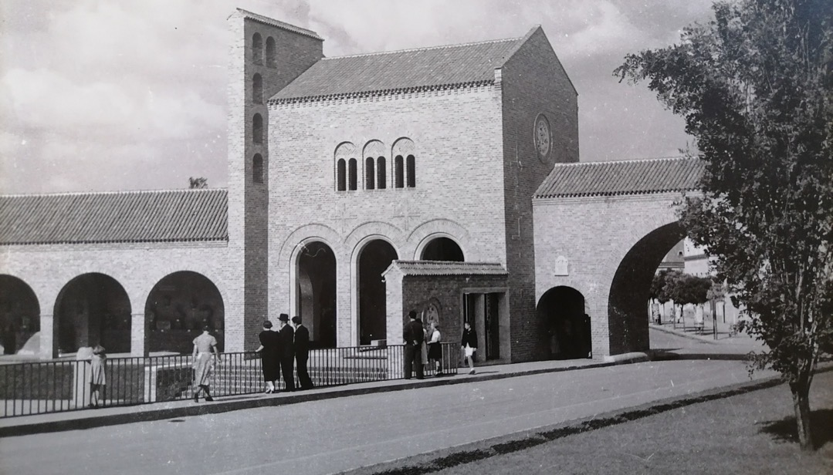
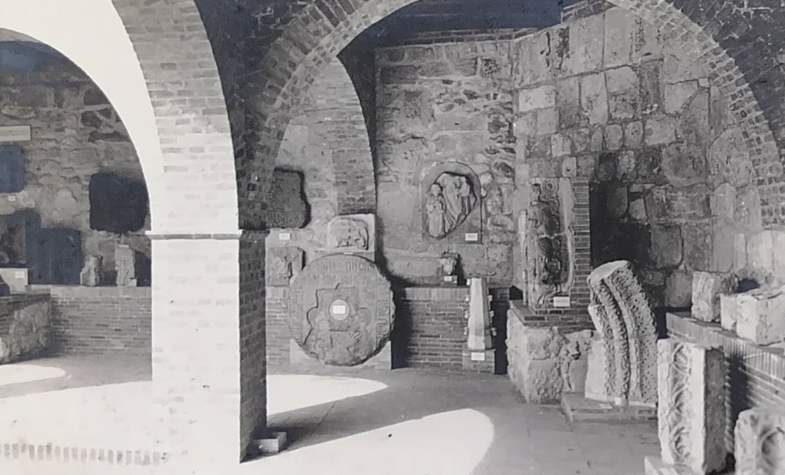
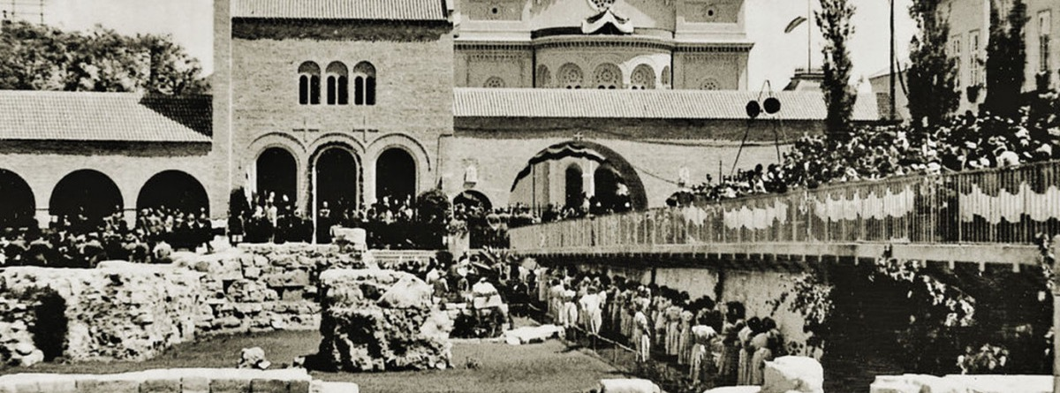

Slide 27
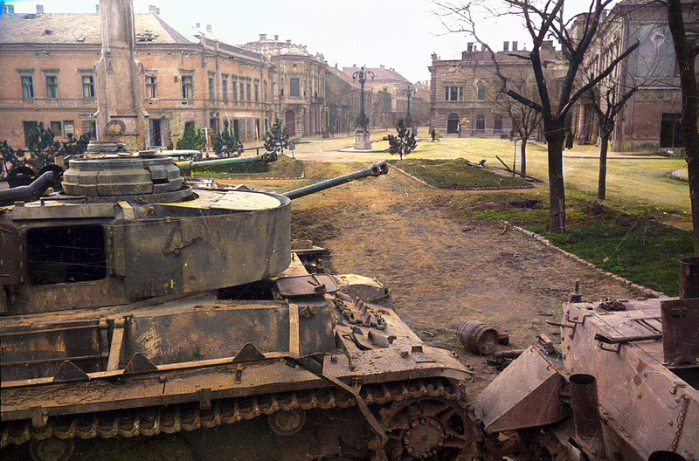

Slide 28
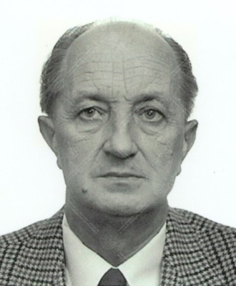
„Úgy gondoljuk, hogy elérkezett az idő, hogy a város kialakulásának, megszületésének 1000 éves évfordulóját is előkészítve, meginduljon intenzívebben — elsősorban új régészeti feltárások segítségével — az a munka, melynek segítségével a magyar középkori állam születési körülményeit valóban jelentőségéhez méltó módon, várostörténészek, régészek és művészettörténészek közös összefogásaként tisztázni lehessen”

Slide 29
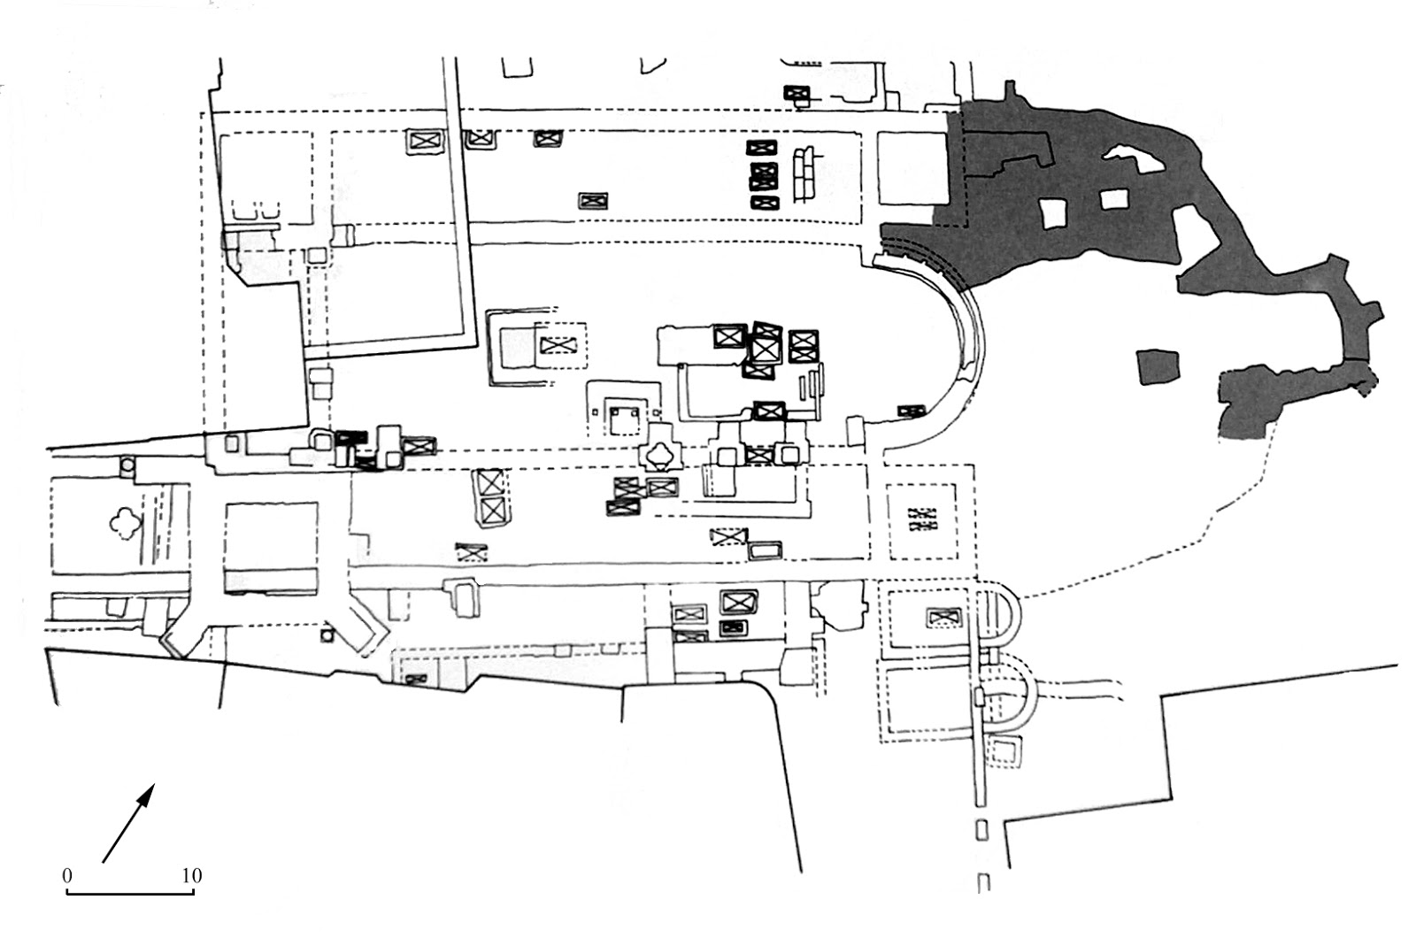

Slide 30
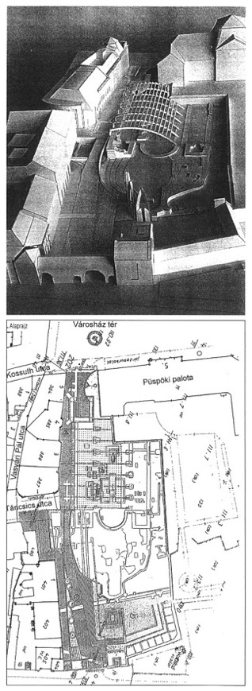
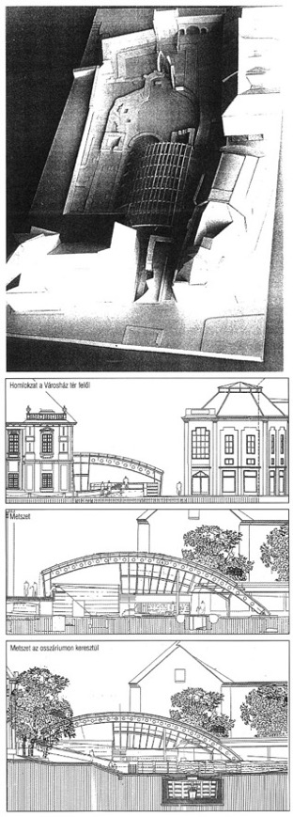
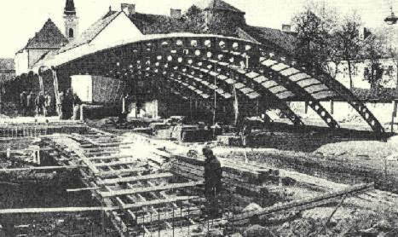

Slide 31
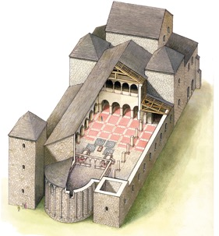
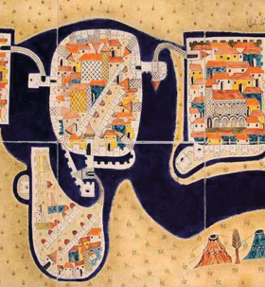
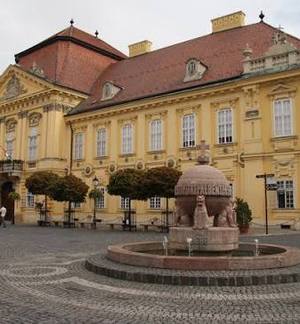
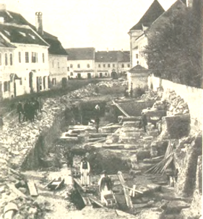



Koronázó BAzilika SZékesfehérvár
1018
1543-1688
(1601)
1777
(1788-1801)
1848-
1938
1998-2004
2038
ECCLESIAE SANCTAE MARIAE SITAE IN CIVITATE ALBA
A TÖRKÖK URALJÁK SZÉKESFEHÉRVÁR VÁROSÁT. A RÖVID IDEIG TARTÓ VISSAZFOGLALÁS IDEJÉN JELNTŐS KÁROKAT SZENVED A BAZILIKA
LÉTREJÖN A SZÉKESFEHÉRVÁRI SZÉKHELYŰ EGYHÁZMEGYE ÉS RÉSZBEN A BAZILIKA ROMJAIN FELÉPÜL A PÜSPÖKI PALOTA
ELŐKERÜLNEK III. BÉLA ÉS ANTIOCHIAI ANNA FÖLDI MARADVÁNYAI ÉS ELKEZDŐSIK A ROMTERÜLET FELTÁRÁSA
SZENT ISTVÁN HALÁLÁNAK 900. ÉVFORDULÓJÁN KIALKÍTÁSRA KERÜL A MAI NEMZETI EMLÉKHELY
VÉDŐTETŐ KÉSZÜL A ROMTERÜLETEN TALÁLHATÓ FALAK MEGÓVÁSÁRA AMELY VÉGÜL ELBONTÁSRA KERÜL
A SZENT ISTVÁN EMLÉKÉV KERETÉBEN ÁTADÁSRA KERÜL A MEGÚJULT NEMZETI EMLÉKHELY

Slide 32



Slide 33


Slide 34



Slide 35

A fejlesztés három fő szakaszban valósulhat meg
I. Kutatási szakasz
Cél: elvégezni a tervezést megalapozó kutatásokat és vizsgálatokat
II. Tervezési szakasz
Cél: tervezés lefolytatása, előkészíteni a megvalósítási/kivitelezési szakaszt
III. Megvalósítás/kivitelezés
Cél: Megvalósítás, átadás, használatba vétel

Slide 36

Mérföldkő
Mérföldkő
Mérföldkő
Konferenciák szervezése
Kiállítások előkészítése, megrendezése
Szent Imre Emlékév
2026–2038
2028–2038
2031
02
05
06
Szent István Emlékév
2038
Mérföldkő
Mérföldkő
Mérföldkő
Mérföldkő
Kezelési terv és előkészítő kutatás
Kiadványok
Tervpályázat és tervezés
Nemzeti Emlékhely felújításának kezdete
2025–2029
2027–2038
2029–2033
2033–2036
Mérföldkő
01
03
04
07
Nemzeti Emlékhely Központ kialakítása
2036–2038
08
2025
2026
2027
2028
2029
2030
2031
2032
2033
2034
2035
2036
2037
2038
2039
2040

Slide 37

KÖTELEZETTSÉG

Slide 38




Slide 39





Slide 40



Egyházi topográfia
Civitas:
Szűz Mária-prépostság
Szent Péter-plébániatemplom
Szent Kereszt-plébániatemplom
Szent Imre-plébániatemplom
Szent Jakab-templom
Szent Anna-kápolna
Szent Bertalan-templom
Szent Antal vendégház
Prépostsági iskola
Zsidó imaház
Civitas Exterior:
Szent Miklós-prépostság
Szent Domonkos-plébániatemplom
Szent Borbála-templom
Szűz Mária- és a Szent István király-kápolna
Szent Ferenc ferences-kolostor
Szent Margit templom és domonkos kolostor
Szűz Mária domonkos apácakolostor
Nyugati szárazulat (Sziget):
Szent Mihály-templom
Johannita konvent
Ágoston-rendi remeték kolostora
Szent Márk-kolostor
Ingovány:
Szent Kozma és Damján-plébániatemplom
Szent Erzsébet-plébániatemplom
Nova Villa:
Szent Márton-templom

Slide 41




Slide 42



Slide 43



Megváltó Krisztus Székesegyház, Moszkva
Кафедральный Соборный храм Христа Спасителя
Notes:
A moszkvai Megváltó Krisztus székesegyház
A templom felrobbantása 1931-ben
A szocialista forradalom, majd Lenin halálát követő években a szovjetek ezt a helyszínt választották ki a szocializmus emlékműve, a Szovjetek Palotája számára. Hatalmas épületet terveztek, mely egy óriási, áldásra emelt kézzel álló Lenin szobor talapzatául szolgált volna.
1931. december 5-én Sztálin miniszterelnöke, Kaganovics utasítására a Megváltó Krisztus székesegyházat felrobbantották. Egy robbantás nem volt elegendő, hogy lerombolják a templomot, és több mint egy évig tartott a romeltakarítás. Az eredeti márvány domborműveket megőrizték és a Donszkoj monostorban állították ki. A szovjet rendszer bukását követően 1990 februárjában az orosz ortodox egyház engedélyt kapott a Megváltó Krisztus székesegyházának újjáépítésére.

Slide 44


Drezda, Németország
Notes:
The Allegory of Goodness statue looks over the ruins of Dresden city centre. View from the Dresden City Hall. Photo: Deutsche Fotothek
A view of Dresden centre from a drone. Frauenkirche can be seen on the left, and the Kulturpalast is in the centre.

Slide 45






Cathédrale Notre-Dame de Paris
Notes:
Cathédrale Notre-Dame de Paris
A több mint 700 millió dollárba kerülő, ötéves restaurálási folyamat után Emmanuel Macron francia elnök 2024. november 29-én bejárta a Notre-Dame székesegyházat, és köszönetet mondott a restaurátoroknak.
Összesen közel 900 millió dollár (314.494.043.801 HUF) gyűlt össze 150 ország 340.000 adományozójának adományaiból.

Slide 46



Nemzeti Hauszmann Program

Slide 47

szakaszban elvégzendő vizsgálatok
Ingatlan és tulajdonjogi helyzet feltárása
Fejlesztési terület
Telekalakítási lehetőségek vizsgálata
Építési jogszabályi környezet vizsgálata
Épület felmérések
Épületdiagnosztikai kutatások
Régészeti kutatások és falkutatások
Restaurátor kutatás és szakvélemény
Történeti és művészettörténeti kutatások
Elméleti rekonstrukciós kutatás
Építéstörténeti tudományos dokumentáció és értékleltár és falkutatás
Tartószerkezeti szakvélemény
Faanyagvédelmi szakvélemény
Talajvizsgálati jelentés és geotechnikai javaslatok
Építészeti előkészítő vizsgálat
Közlekedési és forgalomtechnikai vizsgálat
Épületek gépészeti, elektromos rendszereinek a vizsgálata, Közmű vizsgálat
Közmű vizsgálat
Tájépítészeti és urbanisztikai előkészítő vizsgálatok
Kiállítás, múzeumtechnológiai előkészítő vizsgálat
Fenntarthatóság, reziliencia vizsgálat
Üzemeltethetőségi előkészítő vizsgálat

Slide 48

A szinte naponta adódó műemléki munkálatok, a műemlékvédelem folyómunkái mellett – amelyek sokszor
elõre nem látható módon s majdnem mindig halasztást nem tűrve jelentkeznek – a nagyobb szabású munkák több évre elõirányzott, átgondolt program szerint folynak. Kisebb-nagyobb évkörök keretében néhány, egymással kor- és stílusbeli, topográfiai stb. szempontok alapján összefüggõ, kiemelkedõ munkát helyezünk az élre. Így kerültek egy ciklusba az esztergomi és a székesfehérvári ásatások, a veszprémi Gizella-kápolna helyreállítása; ez utóbbi, valamint a jáki apátsági és a veleméri templom, továbbá a feldebrõi altemplom falképeinek restaurálása, a pécsi és a szombathelyi ókeresztény feltárások ...

Slide 49

LEHETŐSÉG

Slide 50


Krakkó, Wawel

Slide 51


Notre-Dame de Reims

Slide 52


AQUILEA, Basilica di Santa Maria Assunta

Slide 53


Slide 54
A pusztulás, reméljük, befejezte munkáját, már csak gyarapodhat a bazilikára vonatkozó emlékek száma, mert a művészi emléket megbecsülni tudó utókor minden kis töredéket meg fog menteni, ami az egykori nagyságra emlékeztet.

Slide 55
Köszönöm a figyelmet!
Dr. Belényesy Károly
Ügyvezető
Civitas Regia 2038 Nonprofit Kft.
belenyesy.karoly@civitasregia2038.hu
www.civitasregia2038.hu

